Slide 1

ESCOLTA A CARGA CRITICA

Slide 2
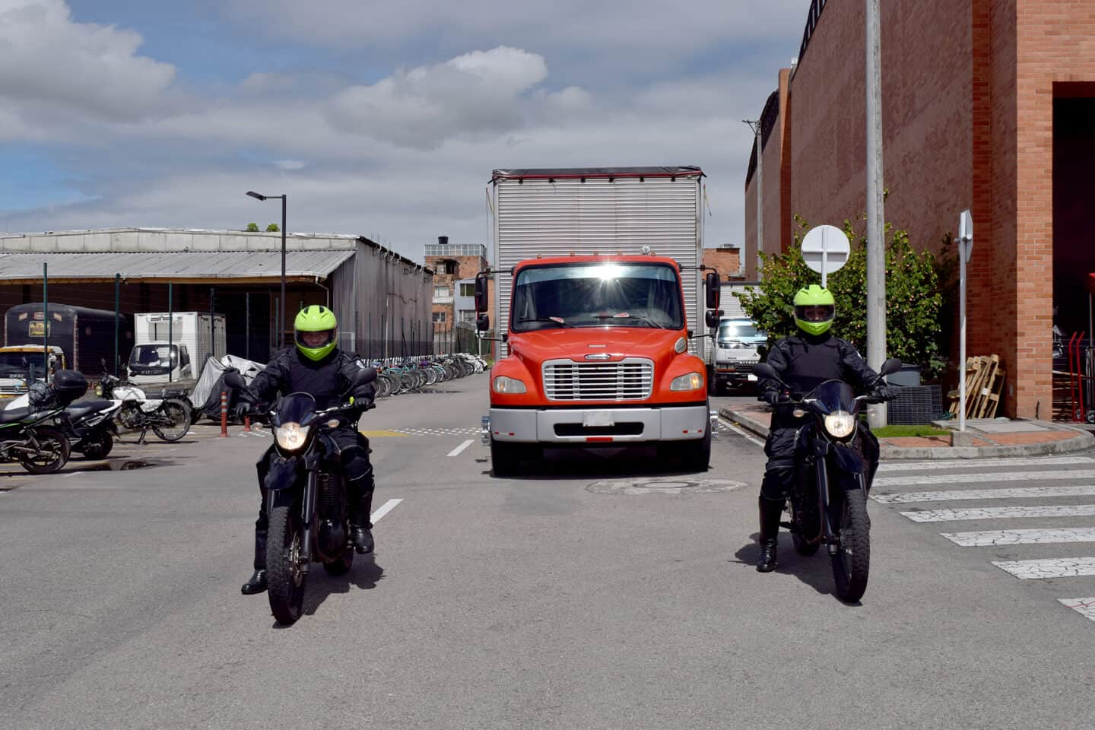
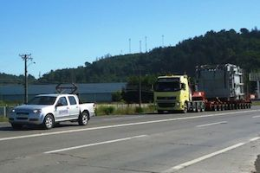
SERVICIO DE ESCOLTA A CARGA CRÍTICA
El servicio de escolta a carga crítica de ZAGAZ LTDA está diseñado para proteger el transporte de mercancías, equipos o valores de alto riesgo, garantizando su integridad desde el punto de origen hasta el destino final. Nuestro equipo de escoltas altamente capacitados ejecuta acompañamientos tácticos, motorizados o vehiculares, con soporte tecnológico en tiempo real y comunicación continua con el centro de monitoreo 24/7.
Tipos de Escolta
- Escolta Motorizada: Ideal para caravanas o transporte urbano de alta movilidad.
- Escolta Vehicular y/o motorizado: Acompañamiento en vehículo de apoyo, ideal para rutas intermunicipales o de larga distancia.
- Escolta Mixta: Combinación de motorizados y vehículo de apoyo según la criticidad y extensión de la ruta.

Slide 3
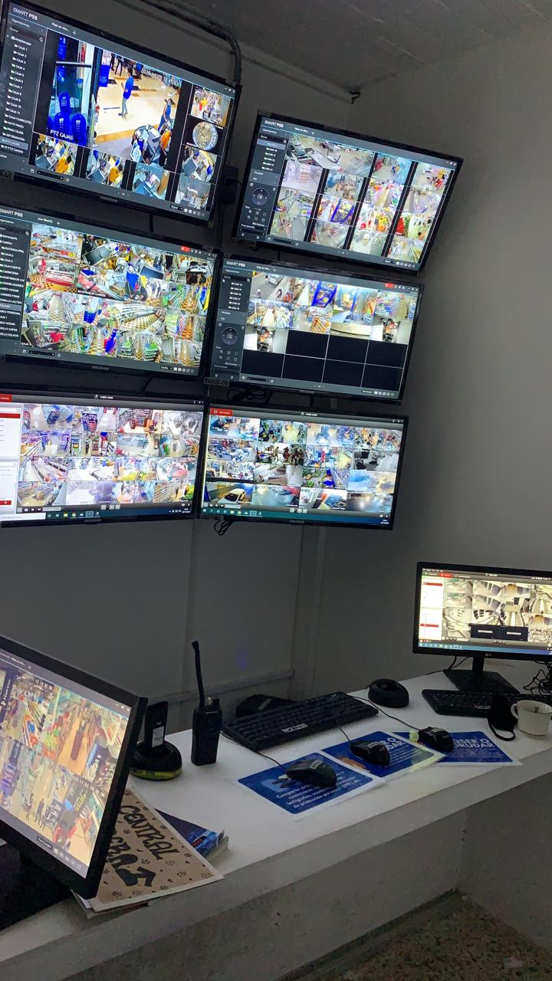
CENTRO DE CONTROL Y SUPERVISIÓN
El Centro de Monitoreo Satelital ZAGAZ recibe y analiza la información transmitida por los dispositivos GPS mediante una plataforma tecnológica que permite:
- Visualización en mapas digitales de toda la flota y convoyes en movimiento.
- Generación de alertas visuales y auditivas ante cualquier evento anómalo.
- Comunicación directa con los escoltas y el conductor a través de radio o plataforma PTT.
- Registro automatizado de reportes, posiciones y eventos críticos.
- Grabación y almacenamiento de la trazabilidad durante y después de cada misión.

Slide 4
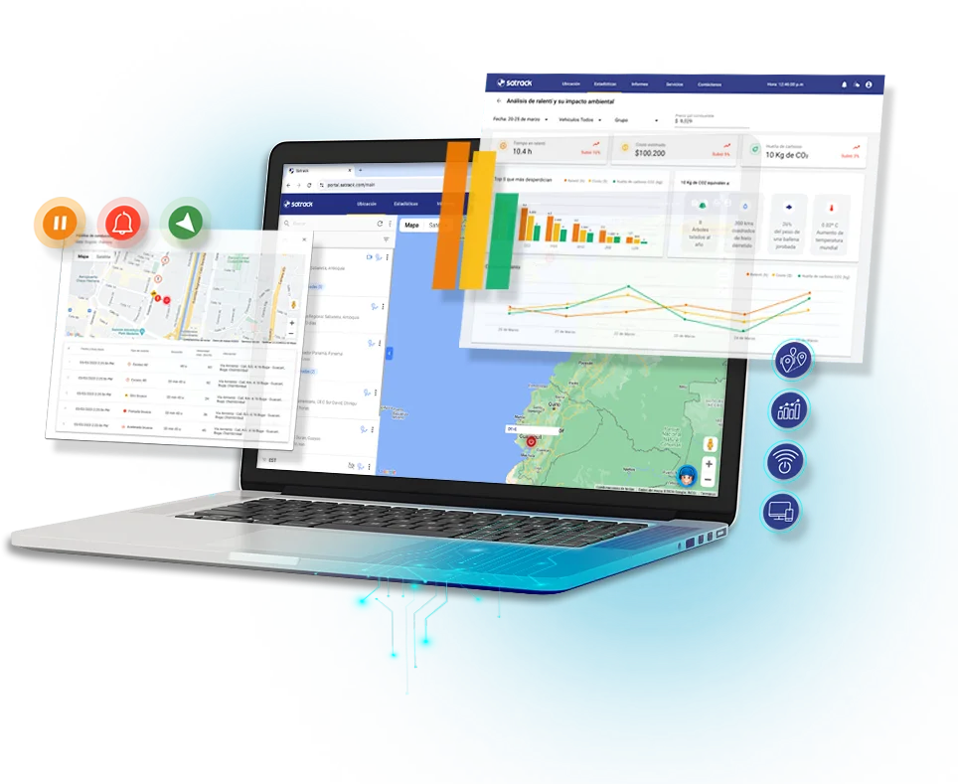
FUNCIONALIDAD DEL SISTEMA
El sistema GPS opera mediante una red de dispositivos instalados en los vehículos de transporte y en las unidades de escolta, los cuales envían información en tiempo real al Centro de Control ZAGAZ 24/7, incluyendo:
- Ubicación geográfica exacta (coordenadas GPS).
- Velocidad promedio y tiempo de detención.
- Registro de desvíos o detenciones no autorizadas.
- Alertas automáticas por geocercas (zonas de riesgo o desvío).
- Estado de encendido, apagado o apertura de puertas.
- Registro histórico del recorrido completo.

Slide 5
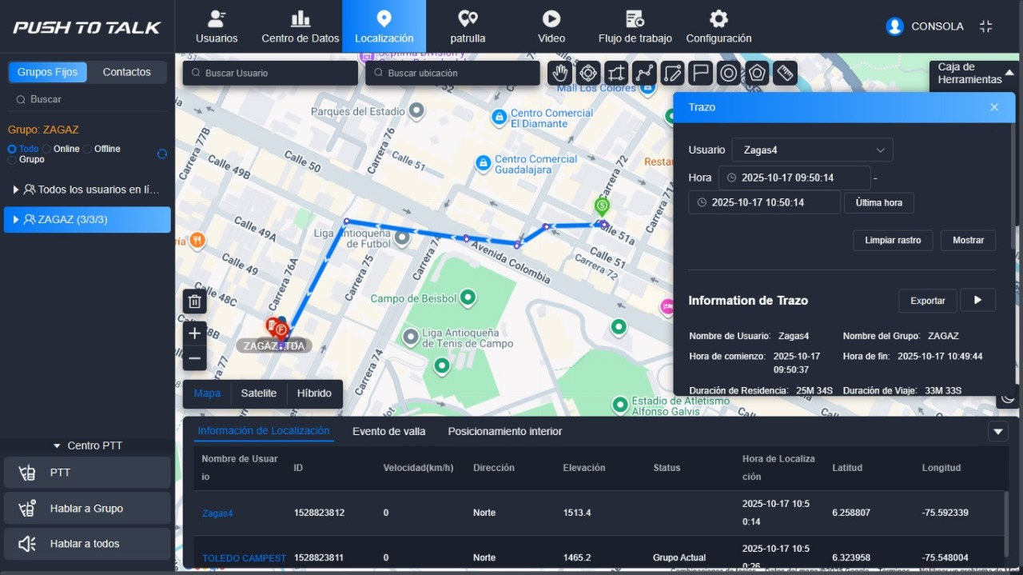
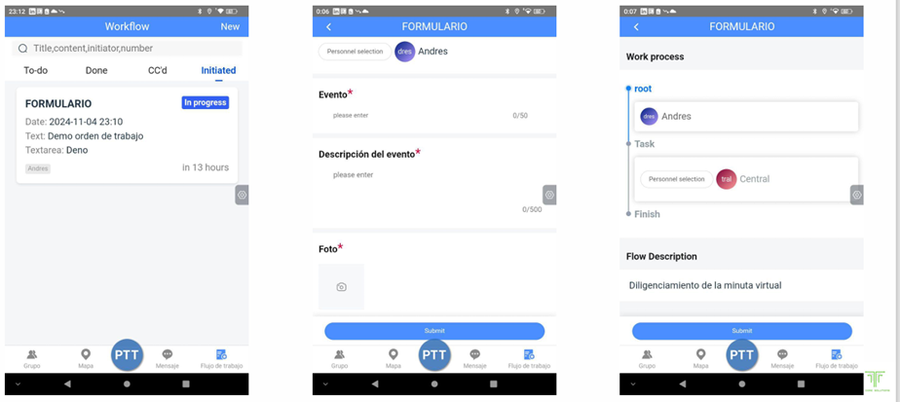
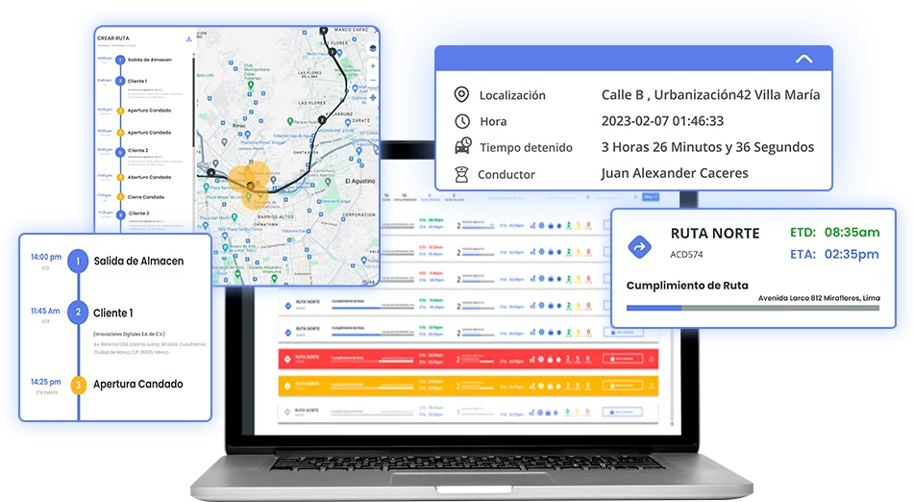
TRAZABILIDAD TOTAL
La trazabilidad total asegura el seguimiento histórico y verificable de cada misión, integrando datos de tiempo, ubicación y comunicación. Cada recorrido genera un reporte electrónico de misión que incluye:
- Fecha, hora y código de servicio.
- Ruta programada vs. ruta ejecutada.
- Eventos y alertas registradas durante el desplazamiento.
- Intervenciones del centro de control.
- Acciones correctivas o de contingencia aplicadas.

Slide 6
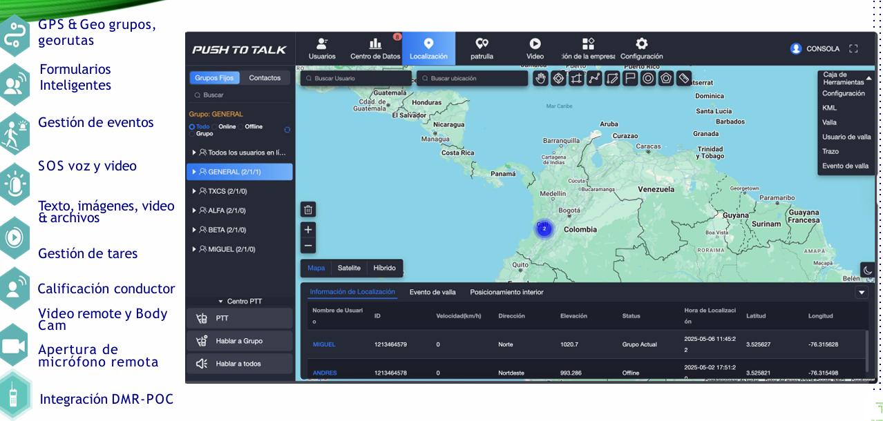
COMUNICACIONES
La solución de comunicación esta basada en la plataforma TOPC

Slide 7
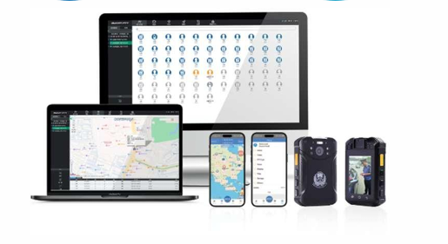
PROTOCOLO DE COMUNICACIÓN Y REACCIÓN
Plataforma Integral TPoc
CANALES DE COMUNICACIÓN AUTORIZADOS
Los canales autorizados para la comunicación operativa son:
- Radio VHF/UHF: Canal primario entre escoltas y Centro de Control.
- Telefonía celular / PTT: Canal de respaldo en caso de falla del sistema principal.
- Sistema GPS / AVL: Para monitoreo automático de ubicación.
- Aplicativo móvil Tpoc: Reporte de novedades, botón de pánico y georreferenciación.
- Correo o mensajería interna: Para informes finales o reportes de incidentes.
Comunicación Durante el Recorrido
El escolta reporta posición y estado de la carga cada 30
minutos o en cada punto de control, indicando código de misión, hora, kilómetro, condiciones de tránsito y estado general. En zonas críticas, los reportes se reducen a intervalos de 15 minutos.
Comunicación Inicial
Antes del inicio del servicio, el escolta líder confirma con el Centro de Control la ruta asignada, hora de salida, puntos de control y prueba los canales de comunicación. Se asigna un código de misión único.

Slide 8
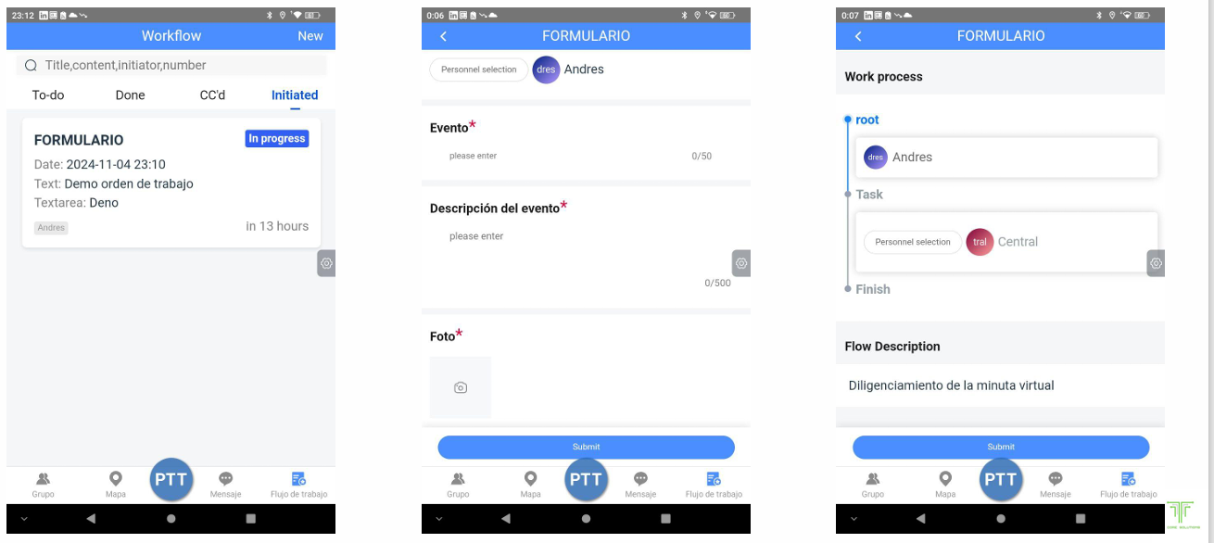
PROTOCOLO DE REACCIÓN INMEDIATA
Registro y Trazabilidad
Los registros generados en la operación incluyen:
- Reportes de posición y comunicación.
- Grabaciones de radio y llamadas.
- Reporte de incidente con tiempos y acciones.
- Trazabilidad de ubicación GPS y comunicación digital.
Niveles de Alerta
Nivel 1 - Código Amarillo: Detección de riesgo potencial. Acción: monitoreo reforzado.
Nivel 2 - Código Rojo: Amenaza directa o intento de hurto. Acción: activar plan de contingencia y avisar autoridades.
Nivel 3 - Código Negro: Pérdida de comunicación o ataque confirmado. Acción: reacción institucional inmediata y protocolo de emergencia.
Secuencia de Reacción
1. Comunicación inmediata al Centro de Control con ubicación exacta.
2. Activación de geocerca de emergencia y contacto con autoridades.
3. Aplicación de maniobra evasiva priorizando protección del conductor y la carga.
4. Coordinador Operativo dirige la respuesta y apoyo en campo.
5. Cierre del incidente con informe detallado y registro en sistema.

Slide 9




